Slide 1

АВТОМАТИЗАЦИЯ
бизнес процессов c AI
Богдан Велущак • Roitman Consulting 30.09.2026

Slide 2
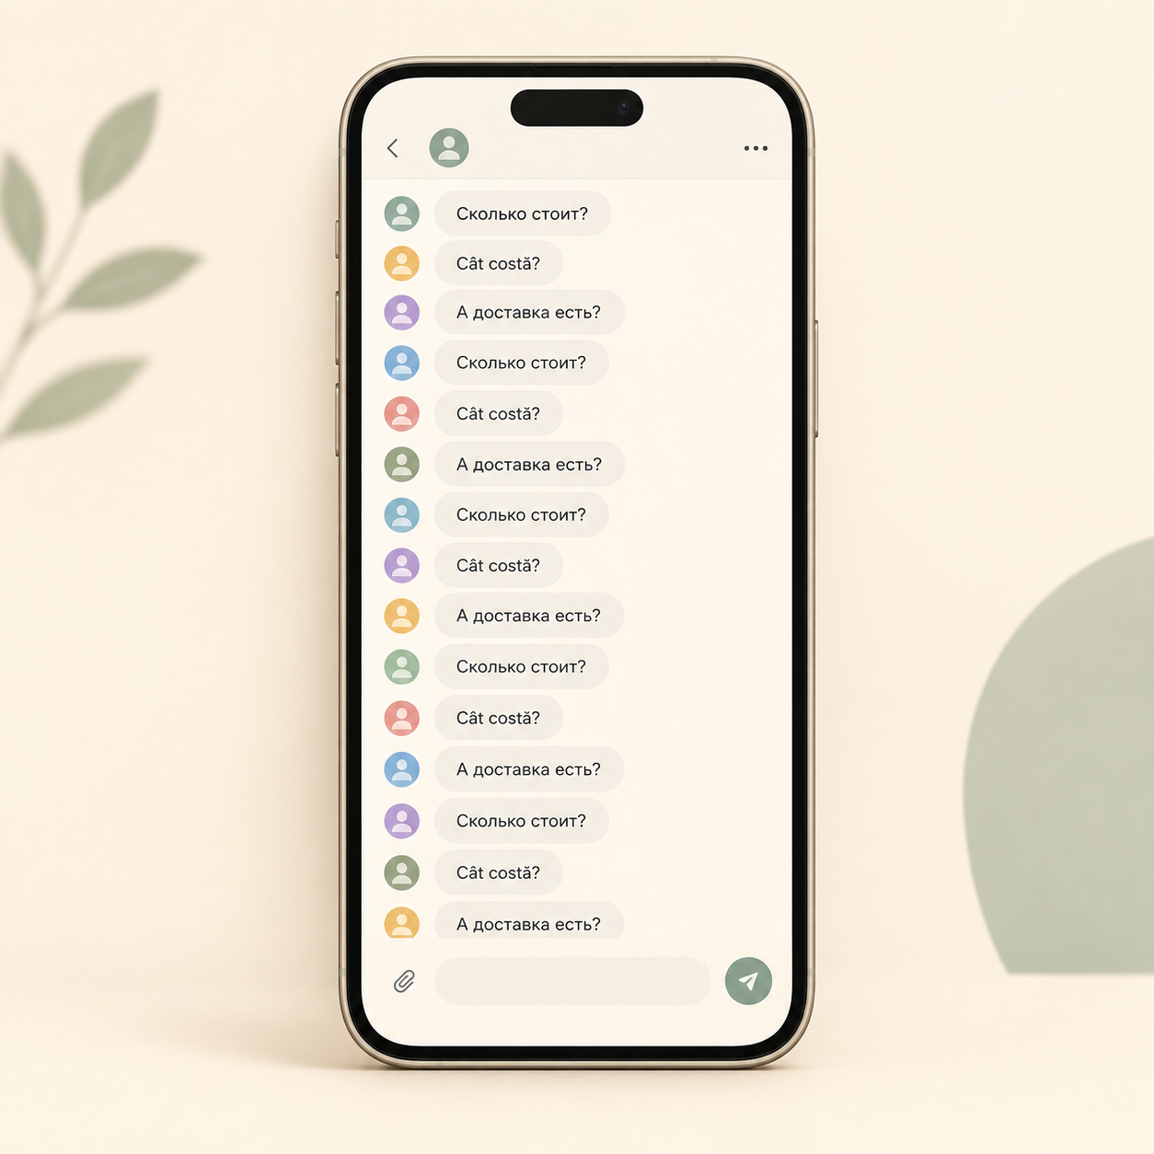
Кто на этой неделе больше 5 раз делал одно и то же?
Notes:
20 сек
- Задать вопрос и **поднять руку самому**, чтобы зал подхватил.
- Пауза, оглядеть зал: «Почти половина. Остальные просто стесняются».

Slide 3
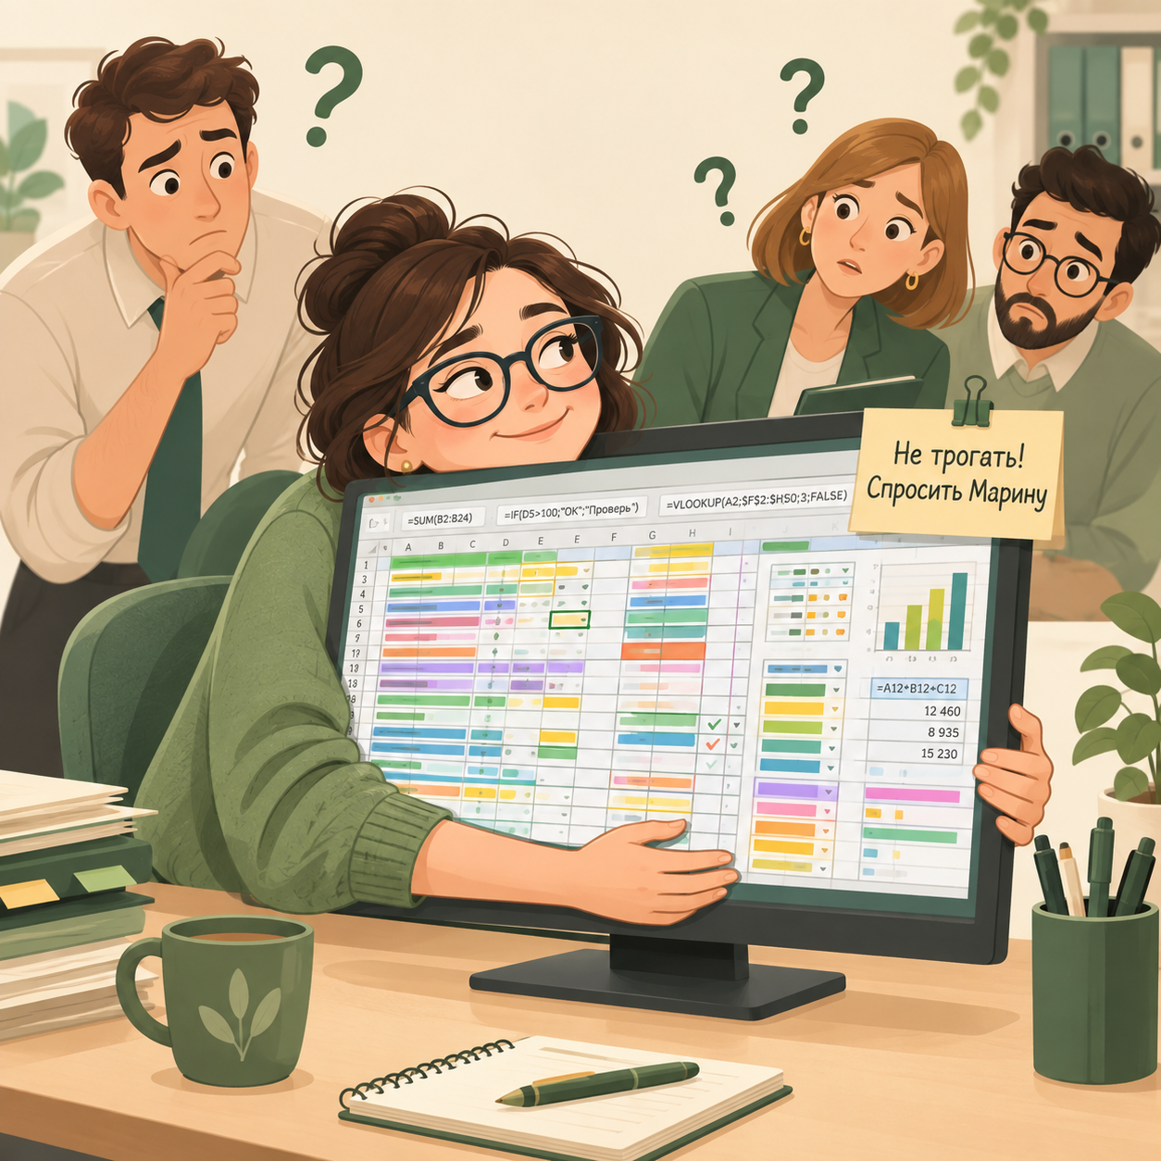
А у кого есть Excel, который понимает только один человек в компании?
Notes:
20 сек
- Ждём смех и узнавание.
- «А что будет, если этот человек заболеет или уйдёт?» Короткая пауза.
- «Запомните эту таблицу, мы к ней вернёмся». Это закладка для кейса.

Slide 4
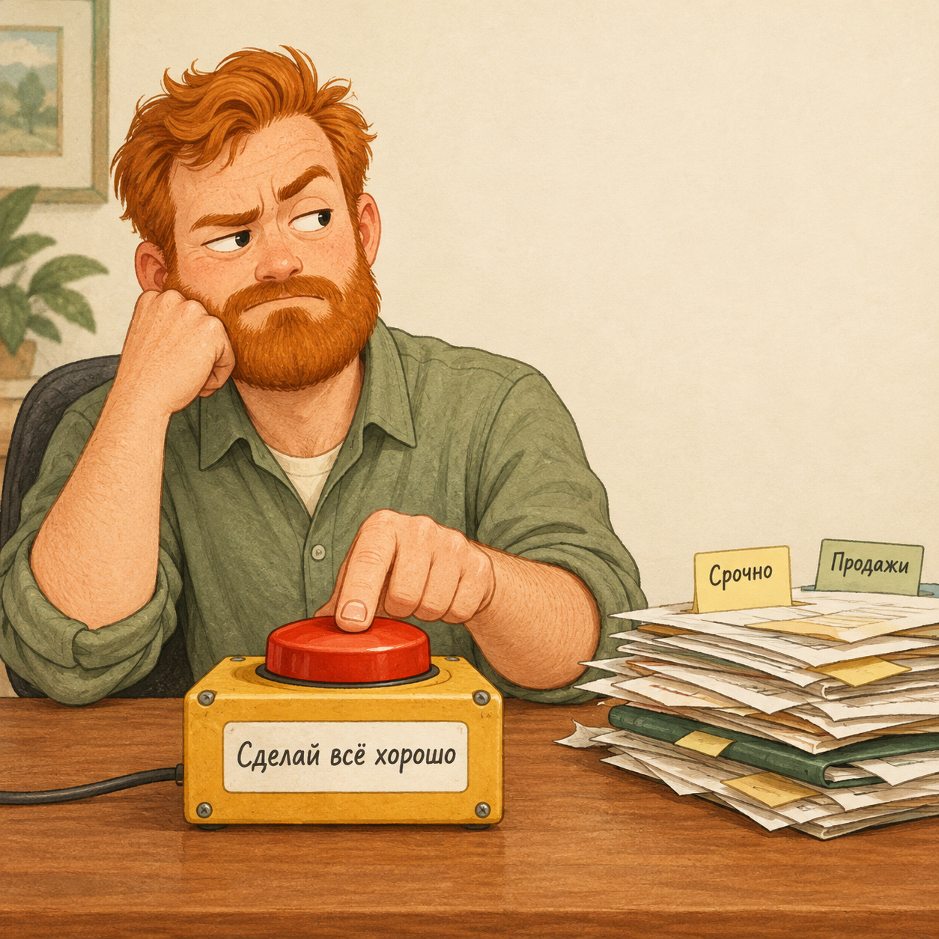
ChatGPT, вот тебе файлы, сделай все хорошо
Такой кнопки у AI нет
AI – не кнопка
Это сотрудник
Notes:
60 сек
- Только картинка. «Я постоянно вижу одну и ту же историю: предприниматель подключает ChatGPT и неделю в восторге. А вот так он выглядит через месяц». Пауза, ждём смех. «Всё ещё жмёт эту кнопку».
- Клик 1. «Такой кнопки нет. И проблема не в AI. Проблема в том, что мы ждём: нажал, и бизнес работает сам».
- Клик 2. «AI — это не кнопка. Это новый сотрудник. Очень способный, очень быстрый, но ничего не знающий о вашем бизнесе».
- Подавать как своё наблюдение, не как статистику.

Slide 5
ChatGPT, вот тебе файлы, сделай все хорошо
Notes:
60 сек
- Только картинка. «Я постоянно вижу одну и ту же историю: предприниматель подключает ChatGPT и неделю в восторге. А вот так он выглядит через месяц». Пауза, ждём смех. «Всё ещё жмёт эту кнопку».
- Клик 1. «Такой кнопки нет. И проблема не в AI. Проблема в том, что мы ждём: нажал, и бизнес работает сам».
- Клик 2. «AI — это не кнопка. Это новый сотрудник. Очень способный, очень быстрый, но ничего не знающий о вашем бизнесе».
- Подавать как своё наблюдение, не как статистику.

Slide 6
Такой кнопки у AI нет
Notes:
60 сек
- Только картинка. «Я постоянно вижу одну и ту же историю: предприниматель подключает ChatGPT и неделю в восторге. А вот так он выглядит через месяц». Пауза, ждём смех. «Всё ещё жмёт эту кнопку».
- Клик 1. «Такой кнопки нет. И проблема не в AI. Проблема в том, что мы ждём: нажал, и бизнес работает сам».
- Клик 2. «AI — это не кнопка. Это новый сотрудник. Очень способный, очень быстрый, но ничего не знающий о вашем бизнесе».
- Подавать как своё наблюдение, не как статистику.

Slide 7
AI – не кнопка
Это сотрудник
Notes:
60 сек
- Только картинка. «Я постоянно вижу одну и ту же историю: предприниматель подключает ChatGPT и неделю в восторге. А вот так он выглядит через месяц». Пауза, ждём смех. «Всё ещё жмёт эту кнопку».
- Клик 1. «Такой кнопки нет. И проблема не в AI. Проблема в том, что мы ждём: нажал, и бизнес работает сам».
- Клик 2. «AI — это не кнопка. Это новый сотрудник. Очень способный, очень быстрый, но ничего не знающий о вашем бизнесе».
- Подавать как своё наблюдение, не как статистику.

Slide 8
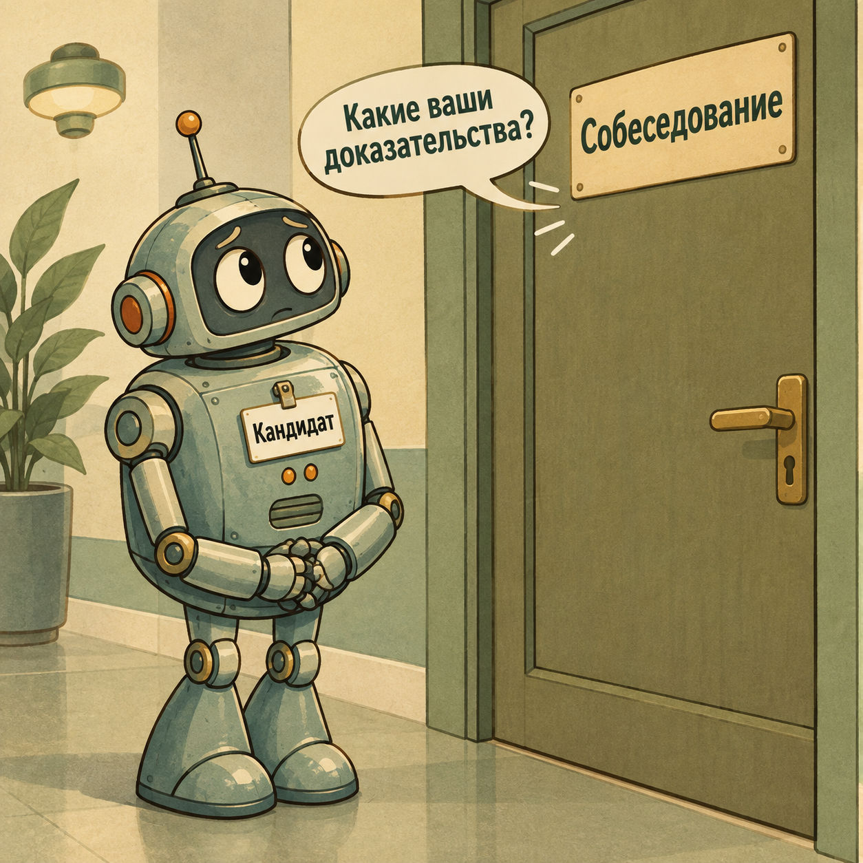
Сегодня наймем первого
AI-работника
Какую вакансию закрыть первой?
Как написать должностную инструкцию?
Что делать в следующий понедельник?
Notes:
60 сек
- Кивнуть на персонажа: «Вот наш кандидат. Сегодня проведём с ним собеседование».
- Самопрезентация на 15 секунд: «Меня зовут …, я программист и предприниматель, каждый день работаю с Claude в своём продукте и бизнесе. Сегодня расскажу не теорию, а то, что делал сам».
- Обещание: «За 20 минут вы узнаете, какую задачу отдать AI первой, как объяснить ему работу и что конкретно сделать в понедельник».
- Если спикера представляет ведущий, самопрезентацию сократить до одной фразы.
«Итак, мы нанимаем. Давайте посмотрим, какие вакансии AI уже сегодня закрывает хорошо».

Slide 9

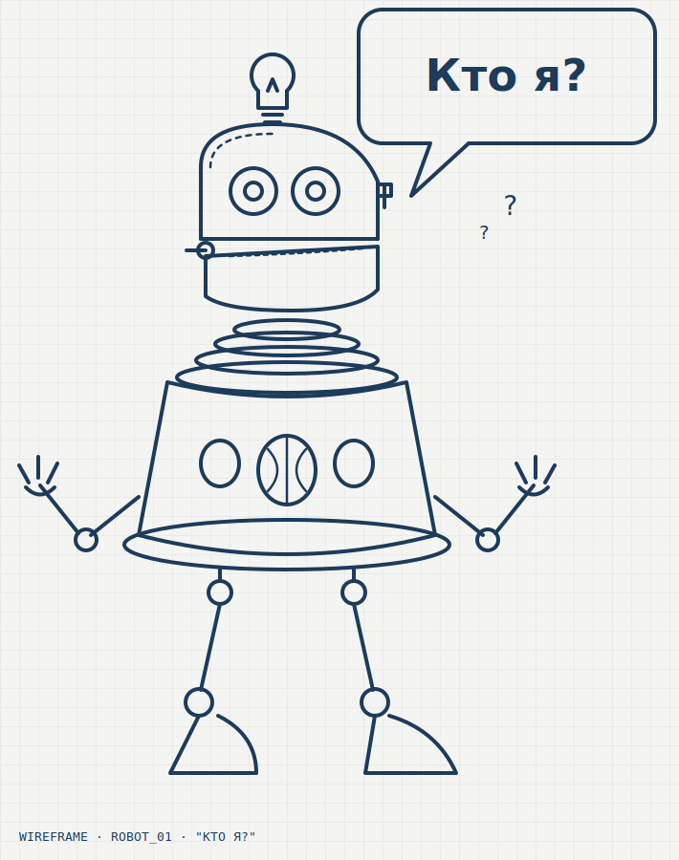
Познакомимся поближе

Slide 10
Идеи вакансий для AI-сотрудника
Вакансия | Чем занимается
Менеджер по клиентам | Отвечает на типовые вопросы в Telegram, Viber, Instagram, на румынском и русском
Оператор заявок | Разбирает входящие заявки и заносит их в таблицу или CRM
Составитель документов | Готовит Коммерческие Предложения, счета и договоры по шаблону
Оператор первички | Фото накладной или счёта превращает в строку таблицы
Аналитик | Сводит данные и готовит еженедельный отчёт
Менеджер по объявлениям | Ищет нужное (помещения, технику, работу) в объявлениях типа 999.md
Notes:
90 сек
Молдавский аргумент: «Клиент пишет на румынском, менеджер думает на русском. AI отвечает на обоих языках одинаково вежливо, в два часа ночи и в воскресенье».
Первичка: «Сфотографировали накладную, через 10 секунд она строкой в таблице».
Цена: «Каждая из этих вакансий закрывается по цене подписки, это меньше дневной зарплаты одного сотрудника в месяц». Перед выступлением проверить актуальные цены подписок.
«Но всех сразу не нанимают. Иначе получится как с офисом, куда в один день пришли 8 новичков: хаос».
Переход к блоку 3: «Как выбрать первую вакансию? У меня есть простой фильтр из трёх букв».

Slide 11
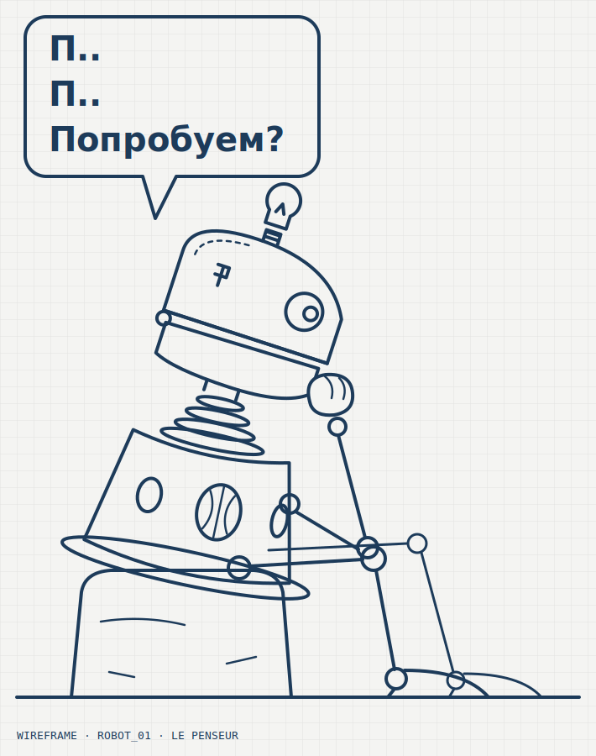
Выбираем первого работника
Правило «3П»
Хорошая кандидатура – та, которая:
Повторяется: каждый день или каждую неделю
Понятна: можно объяснить новичку за 5 минут
Поправима: ошибка не приведет к катастрофе
Notes:
60 сек
- **Повторяется.** «Разовые задачи автоматизировать невыгодно: вы потратите больше времени на объяснение, чем на саму работу».
- **Понятна.** Главная фраза выступления, первое её появление: **«Если вы не можете объяснить задачу новичку за 5 минут, AI её тоже не сделает»**. Если процесс живёт только в голове у Марины, сначала его надо описать.
- **Поправима.** «Первому сотруднику не доверяют кассу. Начинайте там, где ошибку легко заметить и исправить».

Slide 12
Пропускаем вакансии через 3П
Вакансия | Чем занимается | Пов | Пон | Поп
Менеджер по клиентам | Отвечает на типовые вопросы в Telegram, Viber, Instagram, на румынском и русском | ✓ | ? | ✗
Оператор заявок | Разбирает входящие заявки и заносит их в таблицу или CRM | ✓ | ✗ | ✓
Составитель документов | Готовит КП, счета и договоры по шаблону | ✓ | ✓ | ✗
Оператор первички | Фото накладной или счёта превращает в строку таблицы | ✓ | ✗ | ✓
Аналитик | Сводит данные и готовит еженедельный отчёт | ✓ | ✓ | ✓
Менеджер по объявлениям | Ищет нужное (помещения, технику, работу) в объявлениях типа 999.md | ? | ✓ | ✓
Notes:
- **Стратегия:** «Её оставьте себе». Ждём смех.
- **Договоры:** «AI отлично находит в договоре подводные камни. Но ошибка дорогая, поэтому здесь он помощник юриста, а не замена. Не первая вакансия».
- **Ответы клиентам:** «Хороший кандидат, но клиент видит каждую ошибку. Лучше вторым или третьим, с контролем».
- **Отчёт по продажам:** «Скучно? Именно. Самый скучный процесс — лучший первый сотрудник».
- Эту формулировку стоит сделать второй запоминающейся фразой выступления.

Slide 13
Знакомьтесь: Clarvitra
Окна и двери ПВХ с установкой
8 человек
3 менеджера клиентов: Наталья, Ион, Андрей
Бухгалтер Марина каждый понедельник сводит отчет 5 часов
Марина одна понимает что творится в отчете
Notes:
30 сек
- Честная фраза: **«Задача реальная, я делал её для клиента. Данные смоделированы, чтобы не раскрывать чужие»**.
- «Три менеджера: Наталья, Ион и Андрей. Каждый ведёт свою таблицу. Каждый понедельник бухгалтер Марина берёт все три и 5 часов сводит их в отчёт».
- «Прогоним через три П: повторяется, понятна, поправима. Нанимаем».
- Марина — та самая «один человек, который понимает этот Excel» из хука.

Slide 14
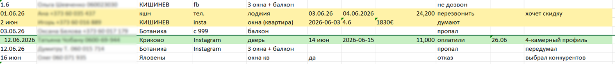
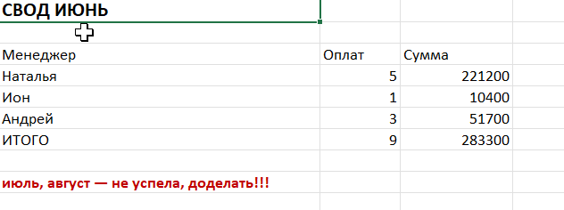

Узнаете?
Наталья
Ион
Андрей
Бедная Марина
Notes:
90
- Дать залу посмотреть и посмеяться. Не торопиться.
Рассказать про GIT
- «Кишинёв в этом файле записан 12 способами. Два вы глазами не отличите: в одном лишний пробел, в другом латинская K. А для компьютера это разные города».
- «Ион пишет даты по-американски. 6/1/26 — это не 6 января, а 1 июня».
Телефоны в разных форматах
Один заказ 2 раза

Slide 15
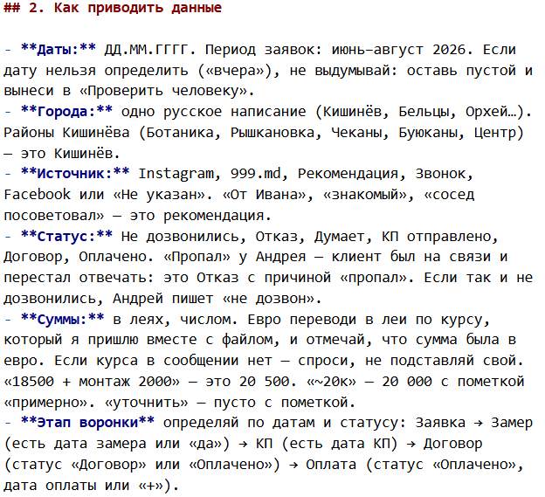
Должностная инструкция
Структура файла и особенности каждого менеджера (форматы дат, что пишет в Заметки)
Как приводить: даты, города, источники, суммы, евро по курсу
Не уверен — не выдумывай, а спроси человека
Проверка: выручка должна сойтись с банком
Результат: чистая таблица, журнал изменений, отчёт на страницу
Отдельная инструкция по интерпретации Заметок – прямой путь к качественной Воронке Продаж
Notes:
- Второе появление ключевой фразы: **«Если вы не можете объяснить задачу новичку, AI её не сделает»**. Эта инструкция и есть объяснение.
- «Обратите внимание: здесь нет ни строчки кода. Это обычный текст, который вы написали бы для нового бухгалтера».
- **Возврат к хуку:** «В разделе „особенности менеджеров“ написано: Ион пишет даты по-американски. Раньше это знала только Марина. Теперь это знание на бумаге, и Excel перестал зависеть от одного человека».
- Отдельно выделить пункт 3: «Не уверен — не выдумывай, а спроси». «Это самый важный пункт, через пару минут вы увидите почему».
- В полном тексте инструкции этот пункт встречается трижды: сомнительные дубли, даты вроде «вчера» и курс евро. Если курса в сообщении нет, AI должен спросить, а не подставить свой.

Slide 16
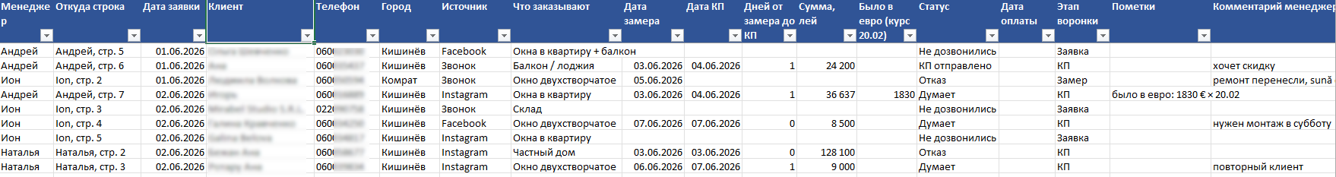
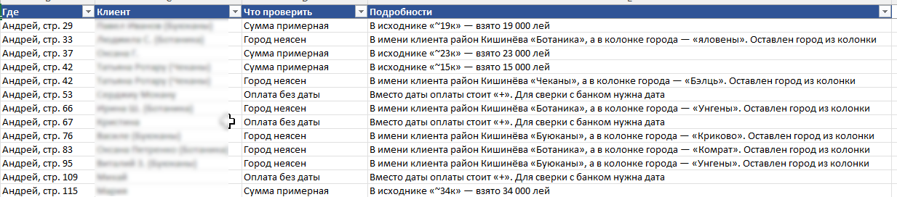
Результат
Ошибки/сомнения
Статистика
Из Instagram 159 заявок и 12 оплат (7.5%), из рекомендаций 54 заявки и 25 оплат (46.3%).
КП отправлено 190, до договора дошли 79: на этапе КП → договор теряется 58%.
КП в течение суток после замера: конверсия в договор 53%, позже: 25%. Разница в 2.2 раза.
Медленные КП стоят примерно 232 000 лей в месяц.
Менеджеры, заявка → оплата: Наталья 23.1%, Ion 13.6%, Андрей 18.1%.
Строк в листах менеджеров: 435. Уникальных заявок: 415. Убрано копий: 8, склеено повторных: 12.
Выручка за лето (оплачено): 2 614 586 MDL.
Notes:
- «Кишинёв теперь записан одним способом, даты в одном формате, евро переведены в леи».
- «8 строк оказались копиями. А 12 клиентов позвонили дважды и попали к разным менеджерам. Для отчёта это одна заявка, а не две».
- «И самое важное: он сам проверил себя. Выручка совпала с банком до лея. Этого я требовал в инструкции».
- Цифра из отчёта сотрудника, которая хорошо звучит со сцены: «Если бы копии остались, выручка вышла бы на 29 500 лей больше, чем в банке». Проверено по эталону: это две оплаченные сделки, вписанные дважды.
- Для кадра: у сотрудника есть лист «Журнал», где для каждой склеенной строки указаны адрес и причина. Например: «Ion, стр. 77, Ion Popescu — тот же клиент, что в Наталья, стр. 91». Один такой крупный план убеждает лучше слов.
- Если не использовали на 4.2: «Кстати, „Итого“ у Андрея завышало оплаты в два с лишним раза. Он складывал все предложения, а не оплаты».
- «5 часов бухгалтера превратились в 5 минут». Пауза после «пять минут»: симметрия «5 часов → 5 минут» запоминается сама. «Это экономия времени. Приятно, но это ещё не главное».
- Прогон шёл 5 минут. В записи ожидание ускорить до 20–30 секунд и сказать об этом вслух: «Реально он работал пять минут, я ускорил». Иначе кто-нибудь решит, что это заняло секунды, и разочаруется дома.
- Цифру «5 часов» стоит сверить с опытом реального клиента: теперь на ней держится главный контраст слайда.

Slide 17
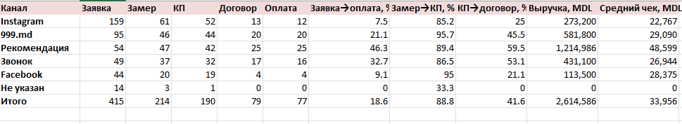
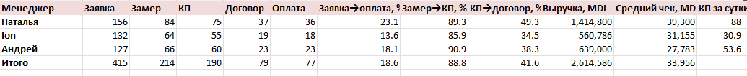
Воронка продаж: статистика
Каналы продаж
Менеджеры
Каналы: Instagram приносит больше всего заявок, но оплачивают 7 из ста. Рекомендаций втрое меньше, но оплачивает почти каждый второй. Вывод для владельца: «Рекомендации — лучший канал, а вы за него ничего не платите. Может, стоит платить?»
Менеджеры: «Наталья продаёт лучше всех. Она талантливее? Смотрим: Наталья отправляет за сутки 88% КП, Ион — 31%. А у самого Иона быстрые КП превращаются в договор в 59% случаев, медленные в 24%. Дело не в таланте, а в скорости».
Notes:
- «Кишинёв теперь записан одним способом, даты в одном формате, евро переведены в леи».
- «8 строк оказались копиями. А 12 клиентов позвонили дважды и попали к разным менеджерам. Для отчёта это одна заявка, а не две».
- «И самое важное: он сам проверил себя. Выручка совпала с банком до лея. Этого я требовал в инструкции».
- Цифра из отчёта сотрудника, которая хорошо звучит со сцены: «Если бы копии остались, выручка вышла бы на 29 500 лей больше, чем в банке». Проверено по эталону: это две оплаченные сделки, вписанные дважды.
- Для кадра: у сотрудника есть лист «Журнал», где для каждой склеенной строки указаны адрес и причина. Например: «Ion, стр. 77, Ion Popescu — тот же клиент, что в Наталья, стр. 91». Один такой крупный план убеждает лучше слов.
- Если не использовали на 4.2: «Кстати, „Итого“ у Андрея завышало оплаты в два с лишним раза. Он складывал все предложения, а не оплаты».
- «5 часов бухгалтера превратились в 5 минут». Пауза после «пять минут»: симметрия «5 часов → 5 минут» запоминается сама. «Это экономия времени. Приятно, но это ещё не главное».
- Прогон шёл 5 минут. В записи ожидание ускорить до 20–30 секунд и сказать об этом вслух: «Реально он работал пять минут, я ускорил». Иначе кто-нибудь решит, что это заняло секунды, и разочаруется дома.
- Цифру «5 часов» стоит сверить с опытом реального клиента: теперь на ней держится главный контраст слайда.

Slide 18
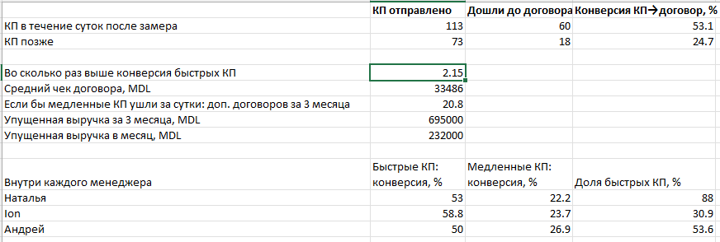
Воронка продаж: скорость
Главный инсайт: Если коммерческое предложения уходит в течение суток после замера, договор подписывают в два раза чаще
Деньги: Медленные КП за лето — это около 20 несостоявшихся договоров, до 700 тысяч лей
Рекомендация: Сделать правилом „КП в день замера или на следующий день“.

Slide 19
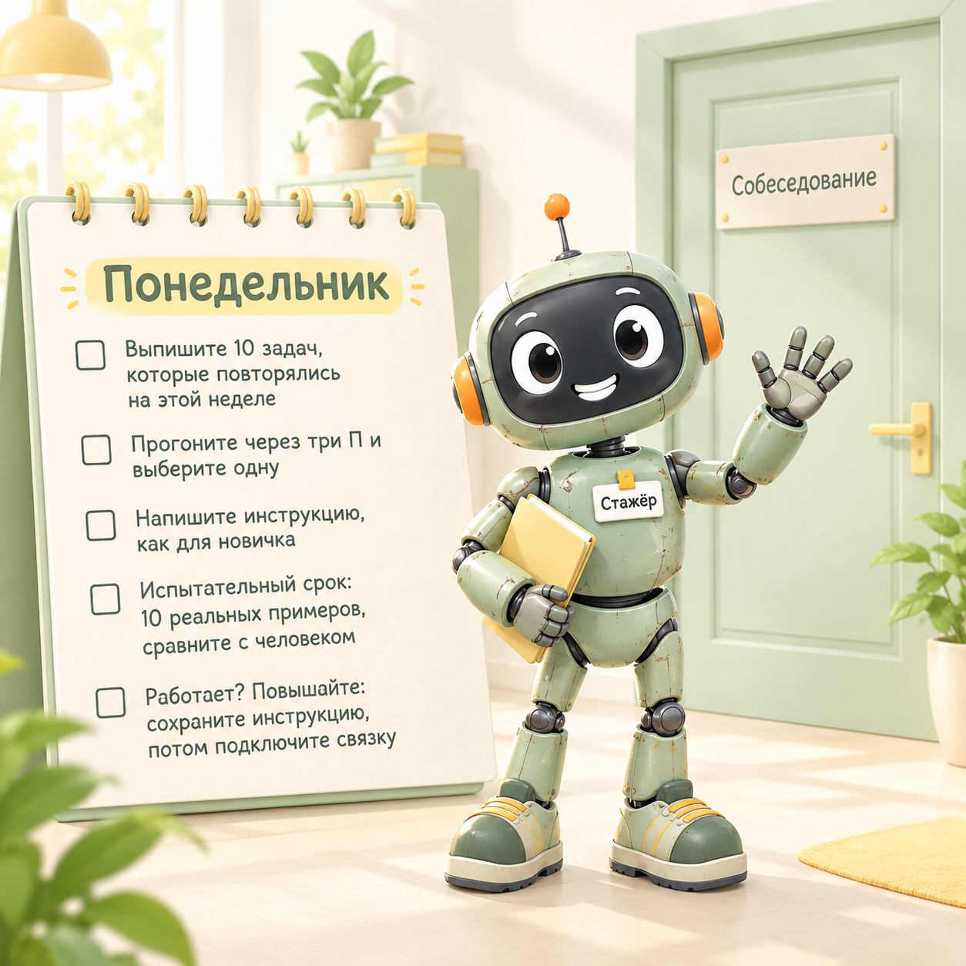
План на понедельник
Выпишите 10 задач, которые повторялись на этой неделе
Прогоните через три П и выберите одну. Лучшая кандидатура – самая скучная задача
Напишите инструкцию, как для новичка
Испытательный срок: 10 реальных примеров, сравните с человеком
Работает? Повышайте: сохраните инструкцию («наймите сотрудника»), и попробуйте его в деле
Взболтать, повторить через неделю
Помните – волшебной кнопки нет. Есть маленькие улучшения, перерастающие в привычку

Slide 20
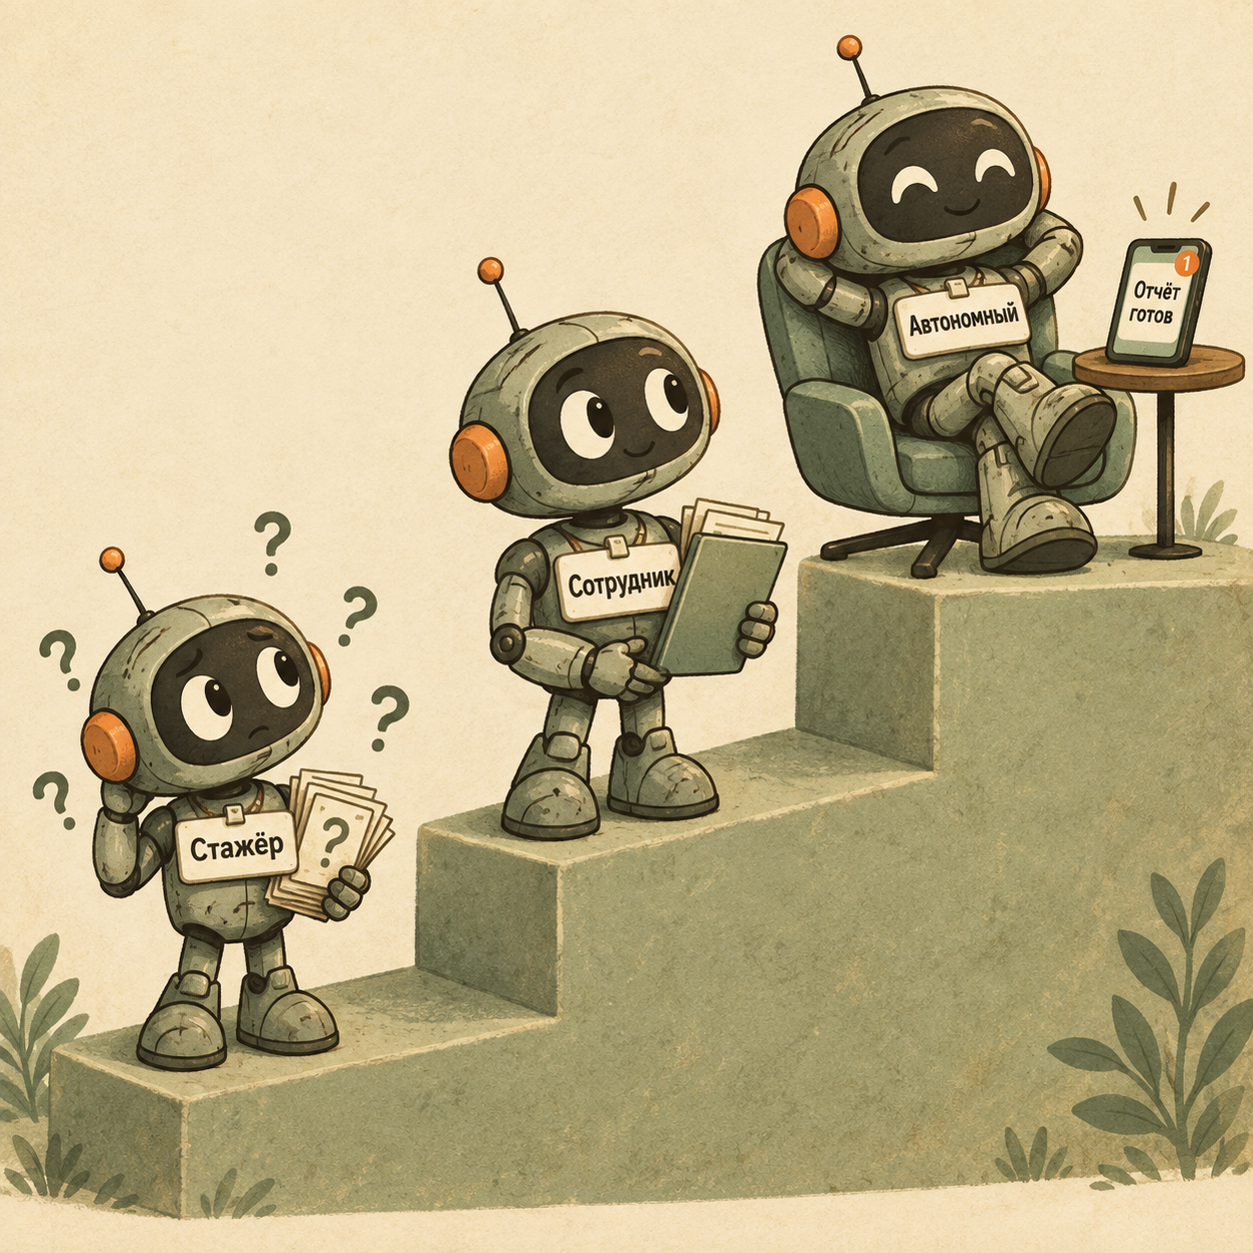
Три уровня сотрудника
Стажер. Вы объясняете задачу в чате каждый раз, включая полный контекст. Этот уровень удобен для отладки инструкций
Сотрудник. Знает необходимый контекст, имеет Должностную инструкцию. Вы просто сообщаете ему входные данные, и он работает
Автономный процесс. Знает где взять входные данные, знает куда отправить результаты, знает что делать при ошибке
Идеал: «Офис» для AI. Единый контекст и единая платформа, процессы и контроль отлажены
Notes:
Рассказать про ГИТ если будет время
Рассказать про Клод для Хром если будет время

Slide 21
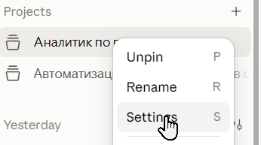
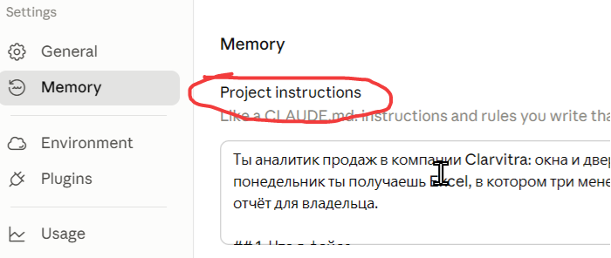
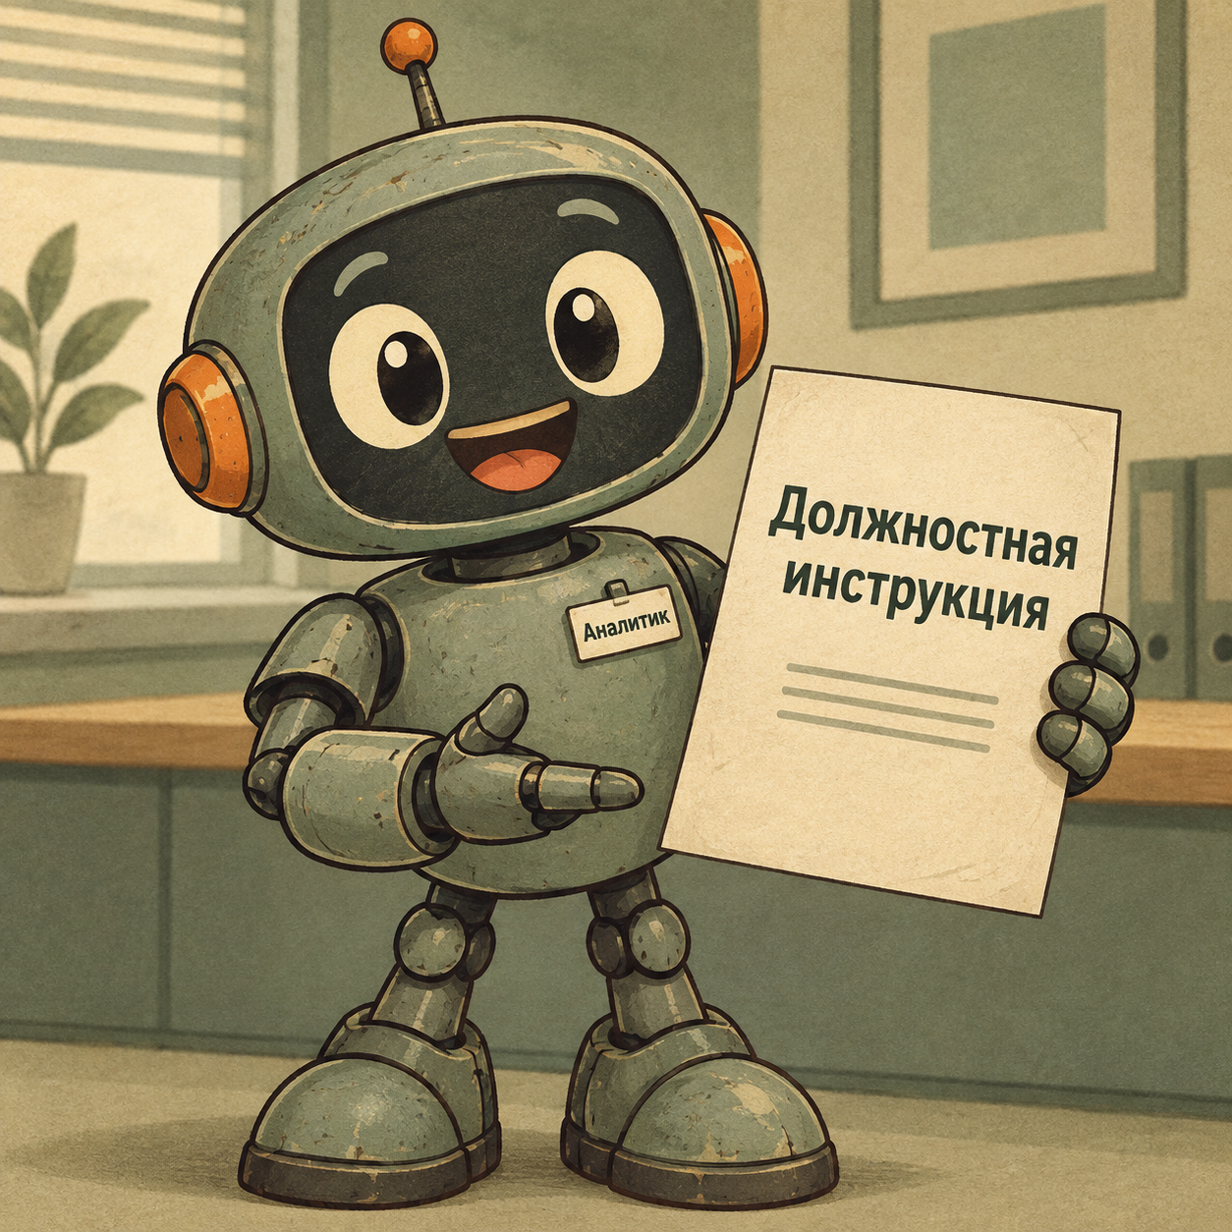
Нанимаем работника
2.
1.
Важно:
1. Должностная инструкция – пишите как для человека
2. Вы отвечаете за то что упущено, недосказано или указано неверно
3. Написание должностной инструкции – повторяющийся процесс
4. Лучший метод -- пробуйте, ошибайтесь, уточняйте
5. Спорить с AI бесполезно
6. А вот спросить почему что-то пошло не так – полезно
3.
Notes:
90
- Второе появление ключевой фразы: **«Если вы не можете объяснить задачу новичку, AI её не сделает»**. Эта инструкция и есть объяснение.
- «Обратите внимание: здесь нет ни строчки кода. Это обычный текст, который вы написали бы для нового бухгалтера».
- **Возврат к хуку:** «В разделе „особенности менеджеров“ написано: Ион пишет даты по-американски. Раньше это знала только Марина. Теперь это знание на бумаге, и Excel перестал зависеть от одного человека».
- Отдельно выделить пункт 3: «Не уверен — не выдумывай, а спроси». «Это самый важный пункт, через пару минут вы увидите почему».
- В полном тексте инструкции этот пункт встречается трижды: сомнительные дубли, даты вроде «вчера» и курс евро. Если курса в сообщении нет, AI должен спросить, а не подставить свой.

Slide 22
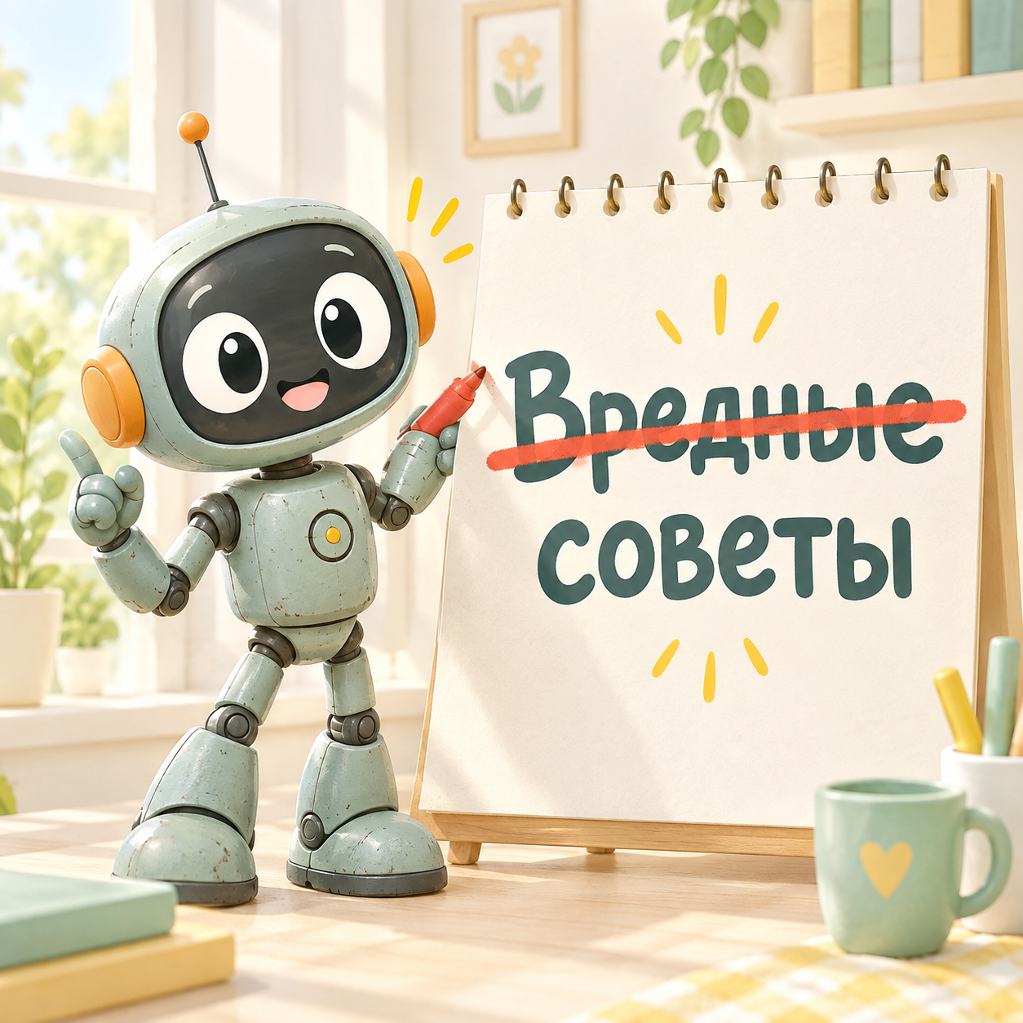
Вредные советы
Пишите должностную инструкцию маленькими частями
Используйте Git, тестируйте и откатывайтесь при ошибках
Хорошая инструкция – маленькая. Качество работы AI сильно деградирует, если в инструкция большая (делайте до 5000 слов)
Качество страдает если инструкция несфокусирована. Много целей == плохое качество ответов или галлюцинации
Для начала, научитесь управлять одним AI сотрудником на стадии 2. Не стремитесь к автономности, пока не будет 3-5 успешных сотрудников

